Slide 1

XX市人民政府工作报告
市人民政府
2026年3月
2026
年度
新时代 新征程 新篇章
Notes:
各位代表：现在，我代表市人民政府向大会作工作报告，请予审议，并请各位政协委员和其他列席人员提出意见。本次报告将回顾过去一年的工作，并对新一年的发展进行规划。我们将共同见证一个新时代的开启，踏上新的征程，谱写城市发展的新篇章。

Slide 2

目录
01 2025年工作回顾
03 2026年总体要求与目标
全面总结过去一年在经济、社会、民生等各领域取得的成就。
明确新一年的指导思想，锚定发展方位，确立主要发展预期目标。
02 存在的问题与挑战
04 2026年重点工作部署
客观分析当前发展面临的困难和不足，直面挑战，剖析根源。
聚焦核心领域，详细阐述新一年的重点任务、关键举措与实施路径。
Notes:
本次报告将分为四个部分。首先，我们将一同回顾2025年的工作，总结我们取得的成绩。其次，我们将正视发展中存在的问题与挑战。接着，我将阐述2026年的总体工作要求和主要目标。最后，将详细部署新一年的重点工作。

Slide 3

2025年工作回顾
砥砺奋进
稳中求进
Notes:
现在，我们进入第一部分：2025年工作回顾。过去的一年，是全面贯彻落实党的二十届四中全会精神的关键之年。在市委的坚强领导下，我们砥砺奋进，实现了经济社会发展的稳中求进，取得了来之不易的新成就。

Slide 4

总体评价与核心指标：经济社会发展交出亮眼成绩单
经济总量
同比增速
发展亮点
1.82 万亿元
+ 5.2%
总量稳步增长，高于全国平均水平
财政收入
同比增长
运行成效
1650 亿元
+ 6.1%
税收占比82%，财政运行稳健有力
居民收入
同比增长
民生成果
68,500 元
+ 6.5%
增速快于GDP，获得感幸福感增强
Notes:
2025年，我市经济社会发展交出了一份亮眼的成绩单。经济总量稳步增长，GDP达到1.82万亿元，增速5.2%。财政运行稳健，收入质量进一步提升。更重要的是，发展成果惠及民生，居民收入实现了6.5%的增长，跑赢了GDP增速，人民群众的获得感和幸福感不断增强。

Slide 5

经济发展新动能加速培育
先进制造业集群持续壮大，战略性新兴产业成为增长主引擎。数字经济核心产业增加值增长12.8%，人工智能产业规模突破1500亿元，生物医药产业产值增长10.5%。同时，新增国家级专精特新“小巨人”企业15家，制造业创新能力与核心竞争力不断提升，为实体经济发展筑牢根基。
现代服务业实现提质增效，多领域亮点纷呈释放发展活力。金融业增加值突破2500亿元，资本市场建设成效显著，新增上市公司12家；会展经济蓬勃发展，成功举办世界数字经济大会等15场国际展会，辐射带动作用强劲，直接拉动消费超300亿元，有效促进了供需对接与产业融合，为经济增长注入强劲动力。
制造业转型升级步伐加快，新产业新业态新模式蓬勃发展，产业体系现代化水平稳步提升。
服务业与制造业深度融合，生产性服务业支撑能力增强，生活性服务业品质持续升级。
Notes:
我们坚持把发展经济的着力点放在实体经济上。一方面，先进制造业集群不断壮大，数字经济、人工智能、生物医药等战略性新兴产业成为拉动增长的主引擎。另一方面，现代服务业提质增效，金融业、会展经济等领域亮点纷呈，为经济高质量发展注入了强大动力。

Slide 6
改革开放深化拓展
重点领域改革取得突破性进展，持续深化“放管服”改革，推动政务服务数字化转型，95%以上政务服务事项实现“一网通办”，企业和群众办事更加便捷高效。国企改革三年行动圆满收官，通过优化治理结构、聚焦主责主业，市属国企发展活力与竞争力显著增强，利润总额实现8%的稳步增长，为经济发展注入强劲动力。
开放型经济水平实现全面提升，货物贸易规模持续扩大，进出口总额达8500亿元，同比增长6.8%，贸易结构不断向高质量、多元化方向优化。实际使用外资规模达65亿美元，其中制造业和生产性服务业利用外资占比超70%，引资结构持续升级，充分彰显了城市在全球产业链供应链中的吸引力，为经济高质量发展构筑了坚实的开放支撑。
重点领域改革成效显著，体制机制活力充分迸发
开放型经济提质增效，外贸外资双轮驱动助力发展
Notes:
改革开放是发展的根本动力。我们以更大魄力推进改革攻坚，“放管服”改革持续深化，营商环境不断优化。同时，高水平对外开放迈出坚实步伐，外贸外资稳中有进，国际“朋友圈”不断扩大，为城市发展赢得了更广阔的空间。

Slide 7
轨道交通加速建设
城市路网全面畅通
枢纽能级持续提升
新建改建城市道路120公里，成功打通“断头路”25条，城市路网微循环更加通畅高效。
品质
跃升
轨道网络延伸覆盖
机场扩建稳步推进
第三期建设规划顺利实施，新增运营里程45公里，轨道交通总里程达510公里，织密城市交通网络。
XX国际机场三期扩建工程主体结构顺利封顶，各项配套工程有序推进，预计2027年正式投运。
城市更新惠及民生
完成老旧小区改造150个，惠及居民5万户，补齐居住环境短板，让市民乐享高品质居住体验。
Notes:
我们坚持人民城市人民建、人民城市为人民。过去一年，城市功能品质显著提升。轨道交通网络不断延伸，国际机场扩建稳步推进，城市路网更加畅通。同时，城市更新行动扎实推进，老旧小区和城中村改造让更多市民享受到了更美好的居住环境。

Slide 8
生态文明建设成效显著
空气质量指标
优良天数比例
环境成效
92.5%
PM2.5 28微克/m³
蓝天白云成为常态，PM2.5年均浓度降至历史最低水平
水环境质量
断面水质达标
水源保障
100%优良
水源地达标率100%
国考断面水质全部优良，饮用水水源地水质安全得到全面保障
绿色低碳转型
单位GDP能耗
转型成果
下降 3.5%
建成无废标杆市
成功建成全国首个“无废城市”建设标杆市，绿色发展根基夯实
Notes:
我们坚持生态优先、绿色发展。2025年，我市生态文明建设成效显著。蓝天白云成为常态，PM2.5浓度创历史新低。水环境质量持续改善，国考断面水质全部达标。绿色低碳转型步伐加快，我们成功建成全国首个“无废城市”建设标杆市，为子孙后代守护了绿水青山。

Slide 9
民生福祉持续增进
教育领域持续发力，新建改扩建中小学、幼儿园80所，成功新增学位10万个，切实保障孩子们“有学上、上好学”。医疗资源实现优质扩容，市第一人民医院新院区顺利建成投用，新增床位1500张，有效缓解了群众看病就医的压力，让优质医疗服务触手可及。
社会保障网越织越密，城乡居民养老、医疗保险参保率稳定在99%以上，筑牢全民健康与养老的安全屏障。住房保障力度持续加大，新建筹集保障性租赁住房5万套，同时为2万户家庭发放租赁补贴，有效缓解新市民、青年人的住房困难，让群众住有所居、居有所安。
教育医疗提质增效，夯实民生幸福根基
社保体系更加健全，住房保障筑牢民生底线
Notes:
民生是人民幸福之基、社会和谐之本。我们用心用情解决群众急难愁盼问题。教育方面，新增了10万个学位，让孩子们“有学上、上好学”。医疗方面，优质医疗资源扩容，市民看病就医更方便。社会保障网越织越密，特别是新建了5万套保障性租赁住房，有效缓解了新市民的住房困难。

Slide 10

站在新的历史节点上
直面挑战 锐意进取
共绘中国式现代化新图景
2026
展望未来 再创辉煌
在肯定成绩的同时，我们也清醒地认识到发展中存在的困难和挑战。新的一年，我们将正视问题，采取有力措施，推动经济社会持续健康发展，奋力谱写中国式现代化XX新篇章。
Notes:
各位代表，回顾过去，我们倍感自豪。展望未来，我们信心满怀。在肯定成绩的同时，我们也清醒地认识到经济恢复基础尚不牢固、科技创新能力有待提升等问题。新的一年，我们将直面挑战，锐意进取，共同开创更加辉煌的未来。

Slide 11
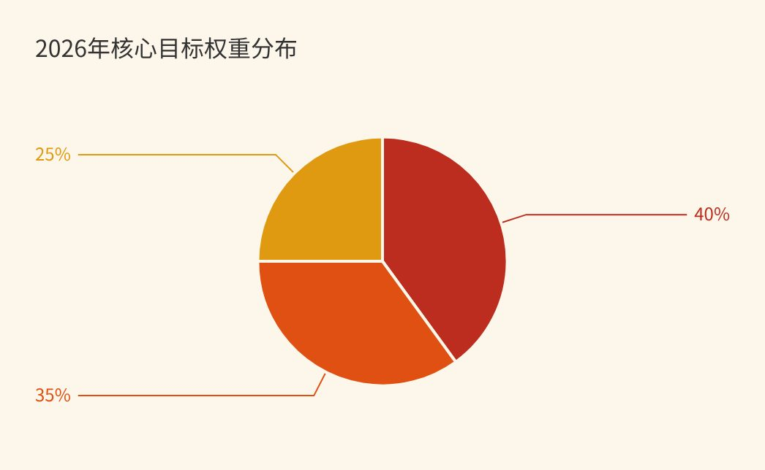
2026年主要预期目标
5.5%
GDP增长目标
锚定高质量发展首要任务，地区生产总值增长5.5%左右，高于去年实际增速，着力夯实经济复苏基础，释放发展内生动力。
25万+
财政与就业双保障
财政收入增长6%左右，保障民生与发展支出；城镇新增就业25万人以上，失业率控制在5.5%内，筑牢民生保障底线。
目标概述
坚持稳中求进工作总基调，更好统筹发展和安全，大力提振市场信心，突出做好稳增长、稳就业、稳物价工作，以高质量发展成效回应民生期待。
Notes:
展望2026年，我们提出了新的发展目标。我们预期地区生产总值增长5.5%左右，一般公共预算收入增长6%左右，城镇新增就业25万人以上。这些目标的设定，既考虑了当前的宏观环境，也体现了我们推动高质量发展的决心和信心。

Slide 12
构建现代化产业体系
实施“产业焕新”计划，推动200家规上工业企业开展智能化改造，以数字技术赋能传统产业转型升级。同时聚焦未来产业发展方向，培育壮大人工智能、生物医药、新能源汽车三大战略性新兴产业集群，持续提升实体经济的核心竞争力与发展韧性。
加快建设区域性金融中心，重点发展科技金融、绿色金融等特色金融业态，为产业发展提供精准金融支撑。同时全力打造国际消费中心城市，高标准培育5个高品质核心商圈，计划新增各类品牌首店100个以上，以优质供给激活城市消费潜力，推动现代服务业提质升级。
以智能化改造与集群化培育，夯实实体经济发展底座
以金融创新与消费升级双轮驱动，激发现代服务业发展活力
Notes:
为实现全年目标，我们将首先聚焦高质量发展，加快构建现代化产业体系。一方面，做强做优实体经济，通过智能化改造和产业集群培育，提升产业核心竞争力。另一方面，大力发展现代服务业，促进金融、消费等领域提质升级，形成实体经济与现代服务业双轮驱动的良好格局。

Slide 13
科技创新与改革开放
聚焦全面塑造发展新优势，加快建设XX国家实验室，筑牢战略科技力量底座。深入实施“XX英才计划”，精准引进高层次创新创业团队50个，汇聚顶尖智力资源。同时完善全过程创新生态链，促进科技成果转化，让创新活力充分涌流，为高质量发展提供核心支撑。
持续激发市场主体活力，深化“放管服”改革，精简审批流程、优化监管服务，全力打造市场化、法治化、国际化的一流营商环境。积极融入“一带一路”建设大局，搭建对外合作桥梁，支持外贸企业深耕传统市场、开拓新兴市场，构建多元化国际贸易网络，以高水平对外开放为城市发展注入源源不断的动力。
以科技创新为引擎，夯实高质量发展的核心竞争力
以改革开放为抓手，激活市场潜力与对外合作新动能
Notes:
创新是第一动力，改革是关键一招。新的一年，我们将聚焦科技创新，强化战略科技力量，激发人才创新活力，全面塑造发展新优势。同时，我们将持续深化改革开放，通过优化营商环境和推进高水平对外开放，不断为城市发展注入新的活力。

Slide 14
城市更新与绿色转型
聚焦提升城市综合承载力，我们将确保轨道交通4号线、6号线建成通车，新增运营里程60公里，构建更便捷的交通网络。同步开工建设XX高铁站综合枢纽，强化区域交通枢纽功能。全面实施城市更新行动，完成120个老旧小区改造，改善居民居住环境，补齐城市基础设施短板，让城市空间更宜居、更具韧性。
坚定不移筑牢生态安全屏障，持续加强大气、水、土壤等污染防治工作，确保空气质量优良天数比例和水环境质量持续改善，守护绿水青山。积极稳妥推进碳达峰碳中和目标落实，大力发展风能、太阳能等清洁能源，优化能源消费结构，推动产业绿色低碳转型，让绿色成为城市高质量发展最鲜明、最亮丽的底色。
统筹基础设施建设，全面夯实城市发展根基
践行绿色发展理念，以生态优先引领城市可持续发展
Notes:
我们将聚焦城市更新，加快重大基础设施建设，提升城市综合承载力，让城市更宜居、更韧性。同时，聚焦绿色转型，持续加强污染防治，积极稳妥推进碳达峰碳中和，筑牢生态安全屏障，让绿色成为城市发展最亮丽的底色。

Slide 15
重点工作：民生保障与安全稳定
用心用情保障和改善民生，聚焦新市民、青年人的住房刚需，新建筹集保障性租赁住房6万套，切实缓解住房困难问题。同时积极发展普惠托育服务，完善养老服务体系，补齐民生服务短板，主动应对人口老龄化趋势，让发展成果更多更公平惠及全体人民。
建设更高水平的平安城市，深入开展安全生产专项整治行动，紧盯重点行业、重点场所强化隐患排查治理，坚决遏制重特大事故发生。健全完善矛盾纠纷多元化解机制，统筹推进法治、德治、自治融合，提升社会治理系统化、科学化、智能化水平，切实保障人民群众生命财产安全，维护社会大局和谐稳定。
聚焦民生需求，夯实民生保障根基
守牢安全底线，提升社会治理效能
Notes:
发展的最终目的是为了人民。我们将聚焦共同富裕，用心用情保障和改善民生，特别是在住房、养老、托育等方面持续发力。同时，聚焦安全稳定，坚决守牢安全发展底线，建设更高水平的平安城市，让市民生活得更安心、更舒心。

Slide 16

奋
谢谢聆听
进
新征程的号角已经吹响，新蓝图的画卷正待我们共同描绘。
让我们更加紧密地团结起来，在市委的坚强领导下，以永不懈怠的精神状态和一往无前的奋斗姿态，携手并肩，为建设更加美好的XX而努力奋斗！
凝心聚力谋发展，砥砺前行谱新篇。让我们以实干担当诠释初心使命，共同铸就XX更加辉煌的明天！
Notes:
各位代表，新征程的号角已经吹响，新蓝图的画卷正待我们共同描绘。让我们更加紧密地团结起来，在市委的坚强领导下，以永不懈怠的精神状态和一往无前的奋斗姿态，携手并肩，为建设更加美好的XX而努力奋斗！我的报告完了，谢谢大家！

